Slide 1
L’eredità di Oronzo Parlangeli negli studi sul Salento messapico, greco e romanzo
Giornate di studio nel 100º anniversario parlangeliano
Oronzo Parlangèli (1923-1969)
Antonio Romano
Laboratorio di Fonetica Sperimentale “Arturo Genre”
Dip. di Lingue e Lett. Straniere e Culture Moderne
Università degli Studi di Torino
www.lfsag.unito.it
Novoli, 4/07/2023

Slide 2
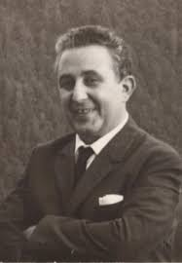
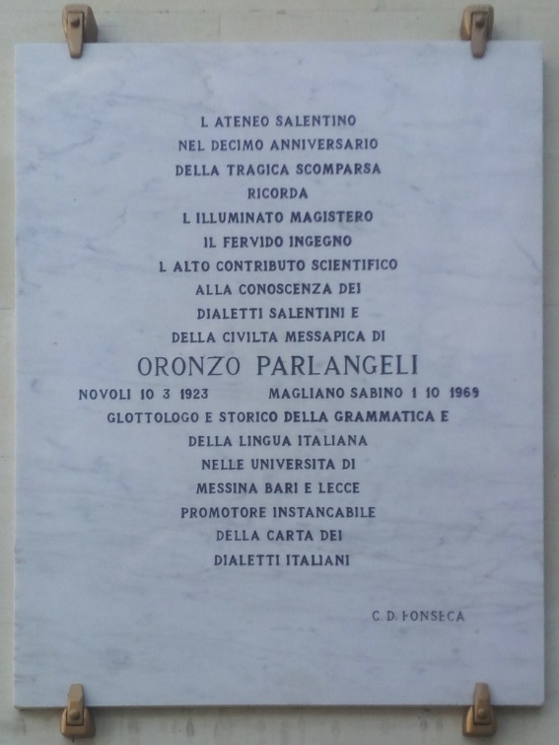
Oronzo Parlangeli: figura poliedrica
Intellettuale rigoroso e appassionato
Studioso vicino alla gente…
« Agitatore » scientifico
Scriveva D. Palazzo (ASP, 1969): «Mi domando perché scrivere ancora di O. P., cosa dire di più e meglio di quanto non sia stato detto e scritto su di Lui…» [e da Lui stesso].

Slide 3
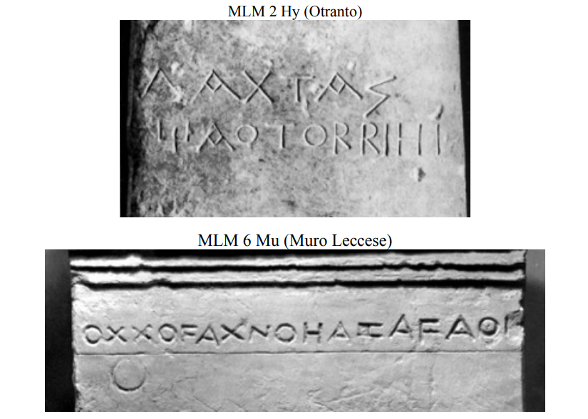
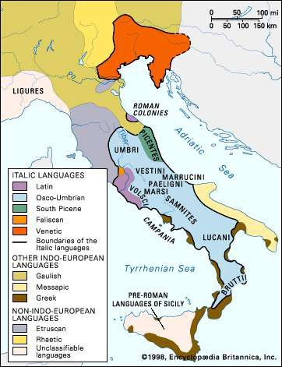
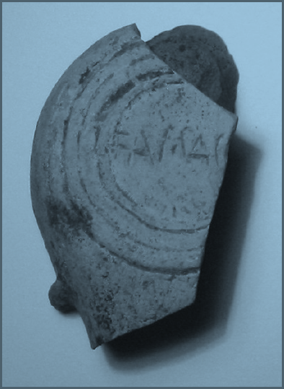
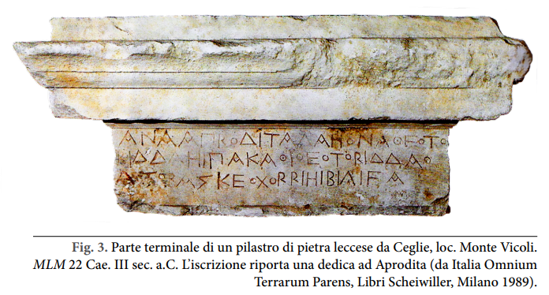
Cosa sappiamo del messapico…
Messapi... Messapico: ca. 600 iscrizioni
Mommsen, Krahe, Ribezzo… CIM
Parlangeli (1960), Santoro (1984)
De Simone (1999)
Marchesini (2015)
Mnamon @ sns.it
…
Gensini (2019)

Slide 4
Salento greco
Vexata quæstio (Hp. di G. Rohlfs 1933) (O.P. 1953: Sui dialetti romanzi e romaici del Salento)
Antica latinizzazione (dei messapi), bilinguismo greco-latino…
(Fanciullo 1996)
Greco cretese, zaconico, cargesiota (Parlangeli 1956-59)
Continuità? (Poso 1988, Lombardo 1993)
Rel. di M. Lombardo al II Congresso di Studi Grecanici
(Sternatia, 2-4/06/2023)
> greco medievale e bizantino
Molto investimento nella discussione sulle origini
Ricognizioni di tipo sociolinguistico (Gruppo di Lecce 1977)
Oggi, dopo L. 482/99 e « speculazioni » varie, …
> Studi su lingua in agonia e « morte di lingua ».

Slide 5
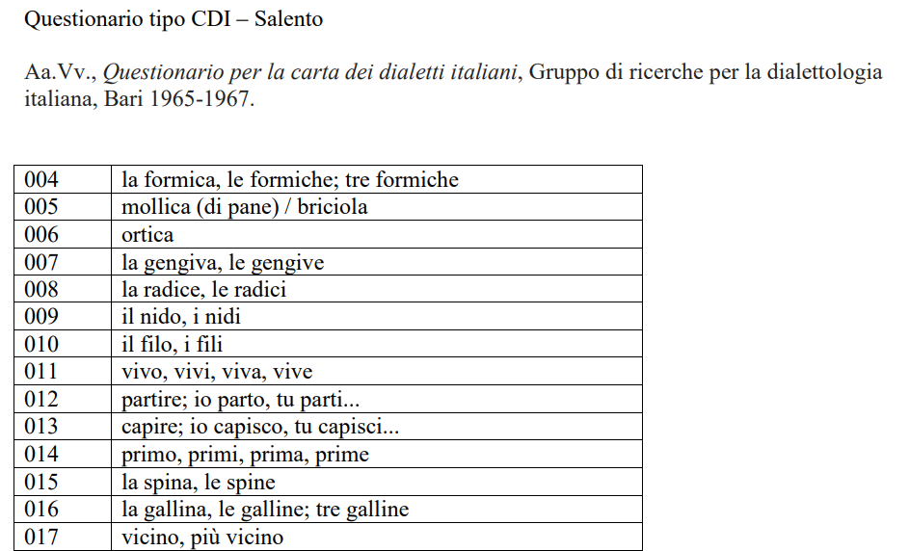
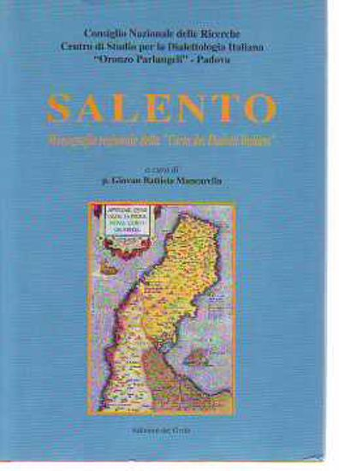
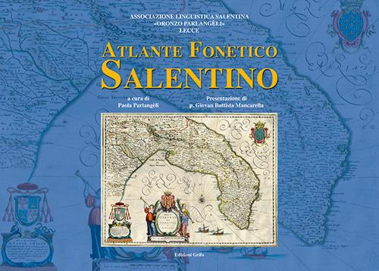
Dialetti romanzi e questione della lingua
Principi descrittivi (tratti, isoglosse, linguistica storica…)
Carta dei Dialetti Italiani
Emancipazione individuale nella lingua nazionale,
ma perdita del dialetto
Lingua libera e libertà linguistica (Terracini 1956)
Vitale (1960), Pisani (1967)…
Pasolini (1964-65), Eco, Don Milani, De Mauro, GISCEL…
Poesia in lingua e poesia dialettale riflessa (v. Mancarella 2015)
Lingua autonoma vs. dialetto eteronomo…

Slide 6
Grazie dell’attenzione
antonio.romano@unito.it
www.lfsag.unito.it

